Slide 1
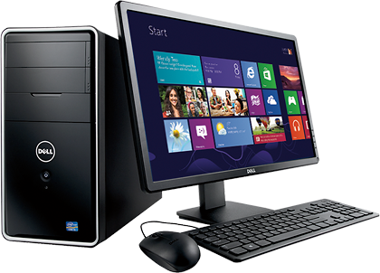
Informatika va axborot texnologiyalari
6-sinf

Slide 2
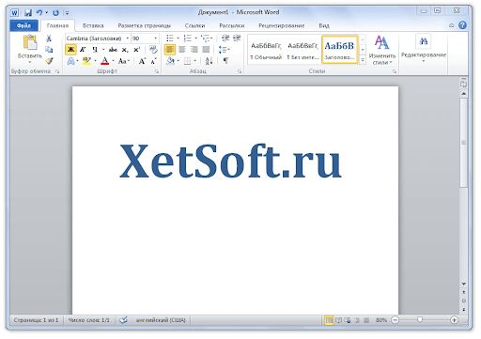
O‘tilgan mavzularni takrorlash
Sarlavha satri
Tezkor panel
Menyular satri
Tasma
Ish maydoni
Holat satri

Slide 3
Palov
Norin
Manti
Milliy taomlar
Yevropa taomlar
Bifshteks
Turk taomlar
Bistrogin
Restoran menyusi
Shirinliklar
Spagetti

Slide 4
Shrift parametrlari
Shrift turi
Shrift o‘lchamini o‘zgartirish
Shrift registri
Formatni tozalash
Yozuv shakli
Shrift rangi
Belgilangan matnga effekt berish
Belgilangan matn fon rangi

Slide 5
Abzas parametrlari
5
6
7
8
9
10
1. Abzas tekislanish usuli
2. Abzas satrlari oralig‘i
3. Abzas foni
4. Abzas chegarasi
5. Markerlash
3
4
6. Tartiblash
1
2
7. Tabaqalashtirish
9. Matnni tartiblash
8. Abzas chekinishini kamaytirish va oshirish
10. Ko‘rinmas belgilarni aks ettirish

Slide 6
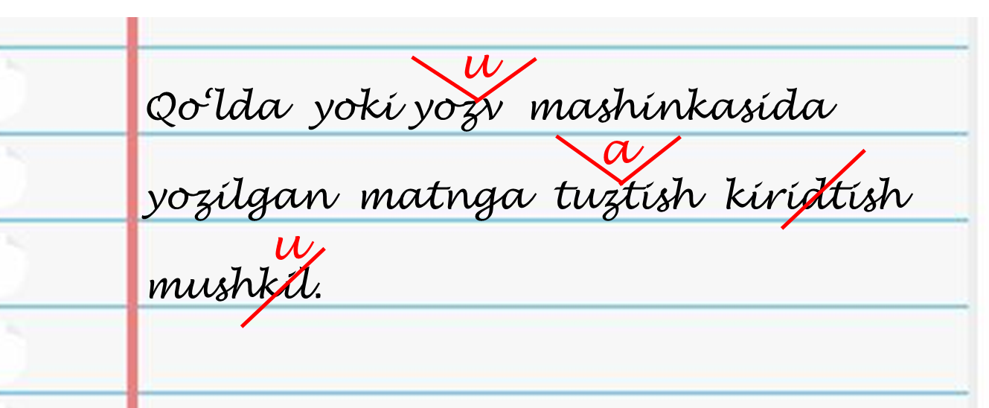
Хаto

Slide 7
Informatika va axborot texnologiyalari
6-sinf
Mavzu: Hujjatlarni tahrir qilish

Slide 9
Tuzatish kiritish qiyin
Tuzatish kiritish oson

Slide 10
Hujjatni tahrir qilish
Matnli hujjatga tuzatishlar kiritish hujjatni tahrir qilish deyiladi.

Slide 11
Qo‘lda yoki yozu mashinkasida yozilgan matnga tuztish kiridtish mushkil.
u
u
Qo‘lda yoki yozv mashinkasida yozilgan matnga tuztish kiridtish mushkil.
Qo‘lda yoki yozv mashinkasida yozilgan matnga tuztish kiridtish mushkil.
a
a
u
u

Slide 12
Matndagi xatolar
Ortiqcha belgi
01
Noto‘g‘ri kiritilgan belgi
02
Tushib qolgan belgi
03

Slide 13
Matnni tahrir qilishda eng ko‘p bajariladigan amal
Tushib qolgan belgini oraga joylashtirish
Ortiqcha belgini o‘chirish

Slide 14
Matnga yangi belgini kiritish:
Matnni xato yozish muhim
Matnni bexato yozish muhim!

Slide 15
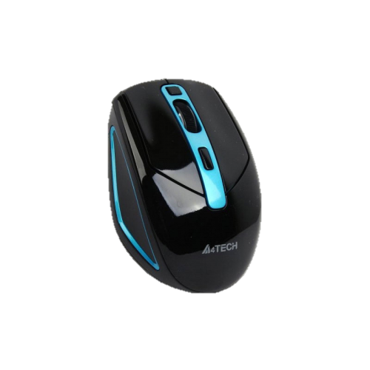
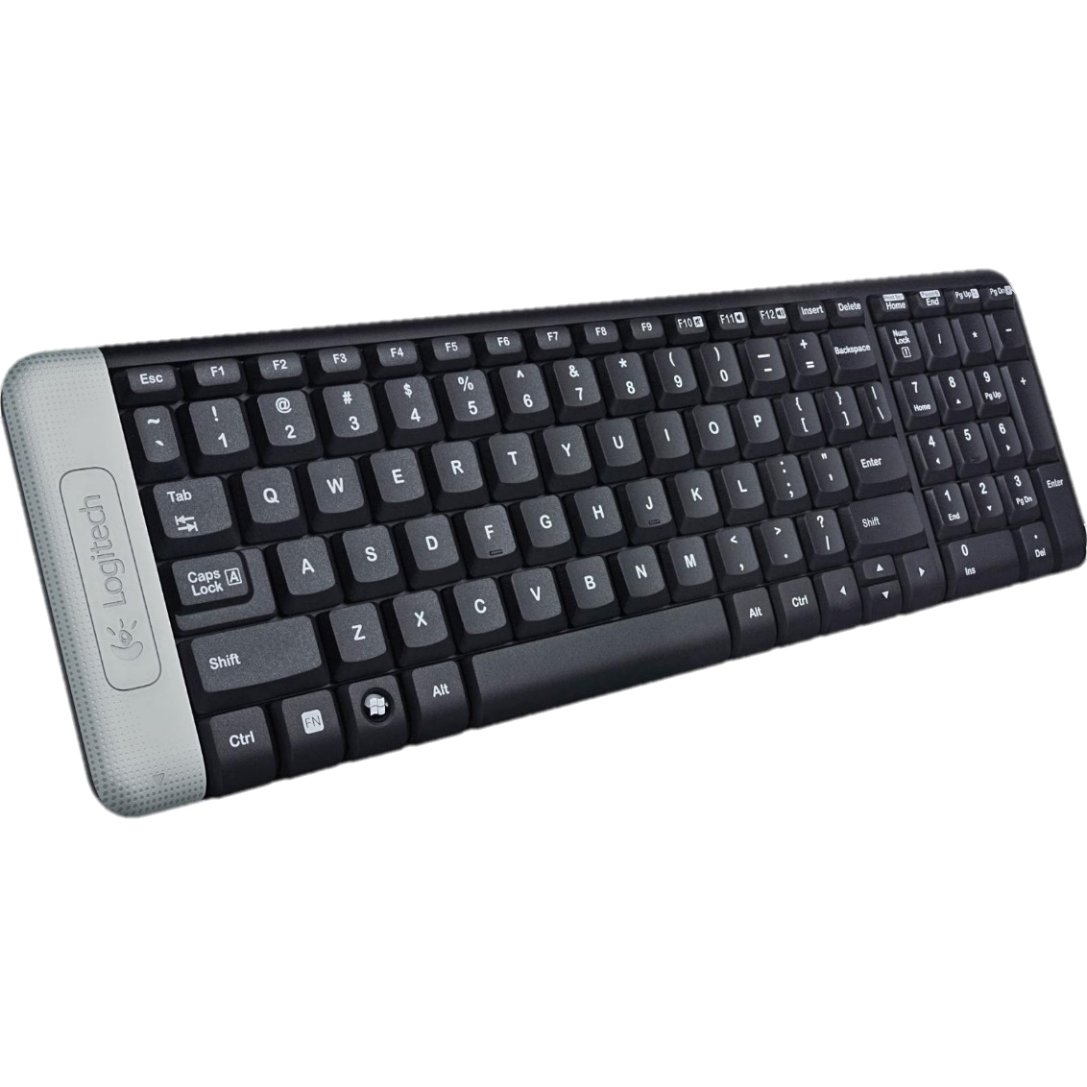
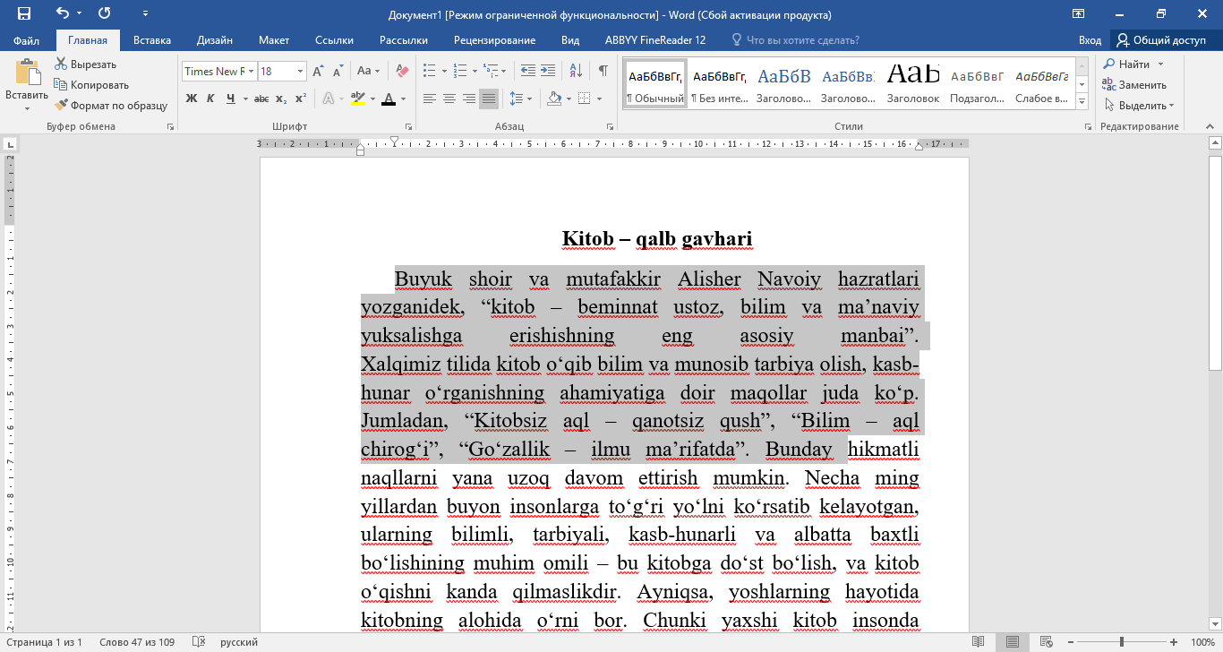
Matn qismini belgilash
Matnda belgilangan biror qism blok deyiladi.

Slide 16
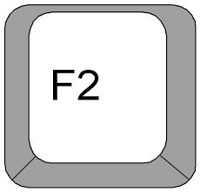
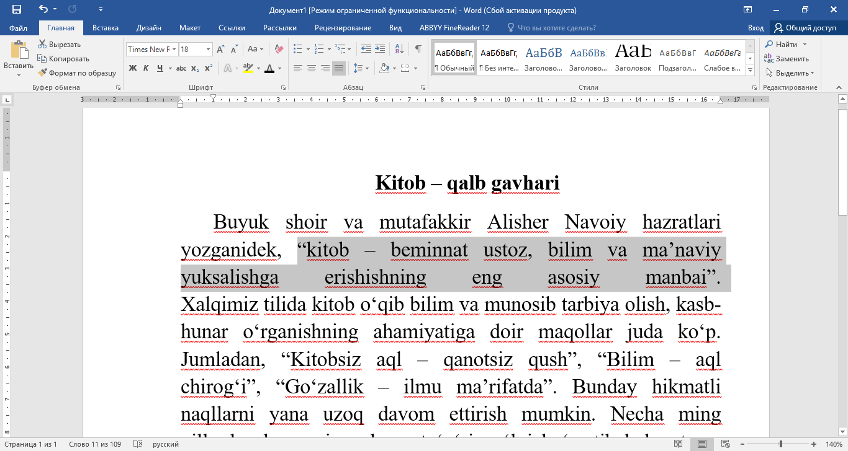
Klaviatura yordamida matn qismini belgilash
Yurgich kerakli qismning birinchi belgisi oldiga joylashtiriladi
kitob

Slide 17
Matn qismini belgilash
Tugmasini bosib turgan holda

Slide 18
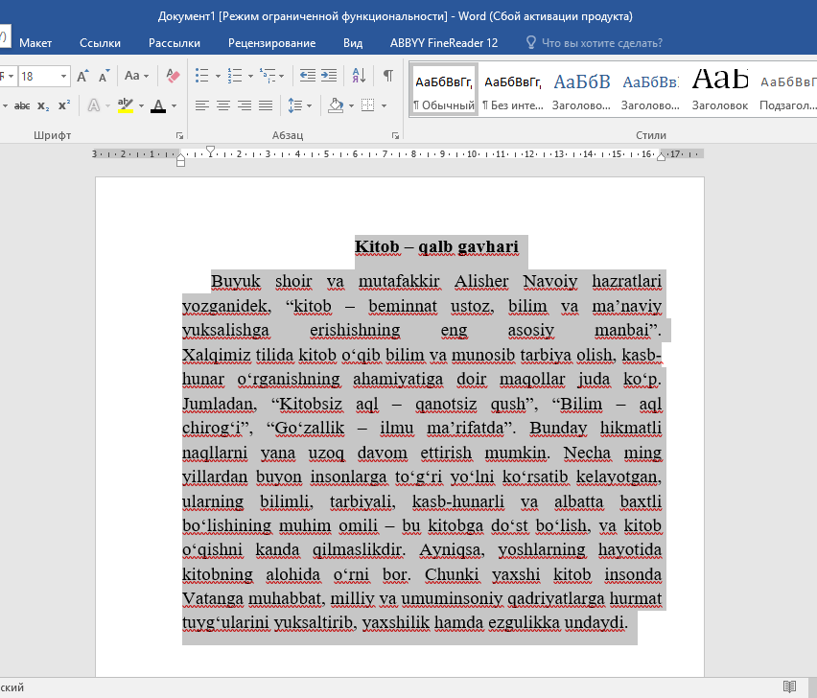
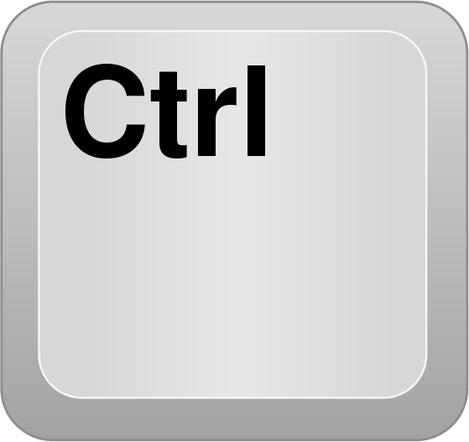
Hujjatni to‘liq belgilash
A
Ctrl

Slide 19
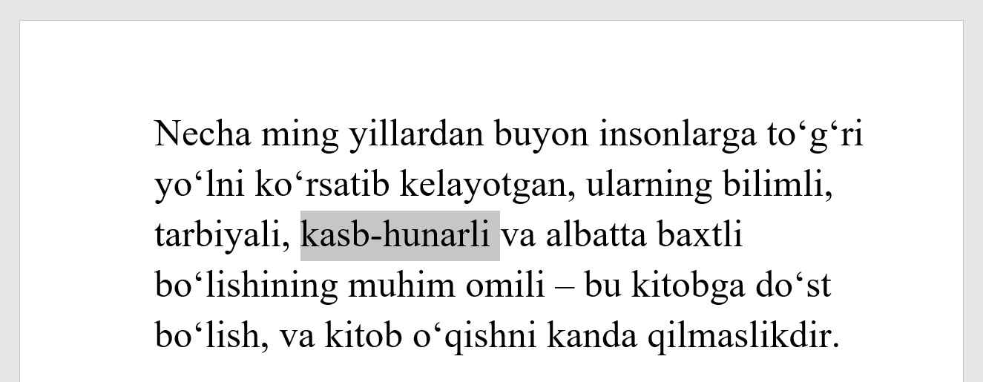
Sichqoncha yordamida blok ajratish
Belgilanishi kerak bo‘lgan qism ustida sichqonchaning chap tugmasi bosilgan holda harakatlantiriladi.

Slide 20
Sichqoncha yordamida blok ajratish
So‘z belgilanishi uchun ko‘rsatkichi so‘z ustiga olib borilgan sichqonchaning chap tugmasi
2 marta tez bosiladi.

Slide 21
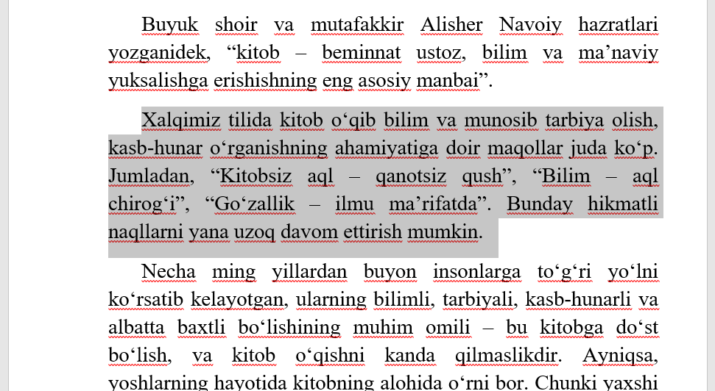
Sichqoncha yordamida blok ajratish
Abzas belgilanishi uchun ko‘rsatkichi abzas ustiga olib borilgan sichqoncha chap tugmasi 3 marta tez bosiladi.

Slide 22
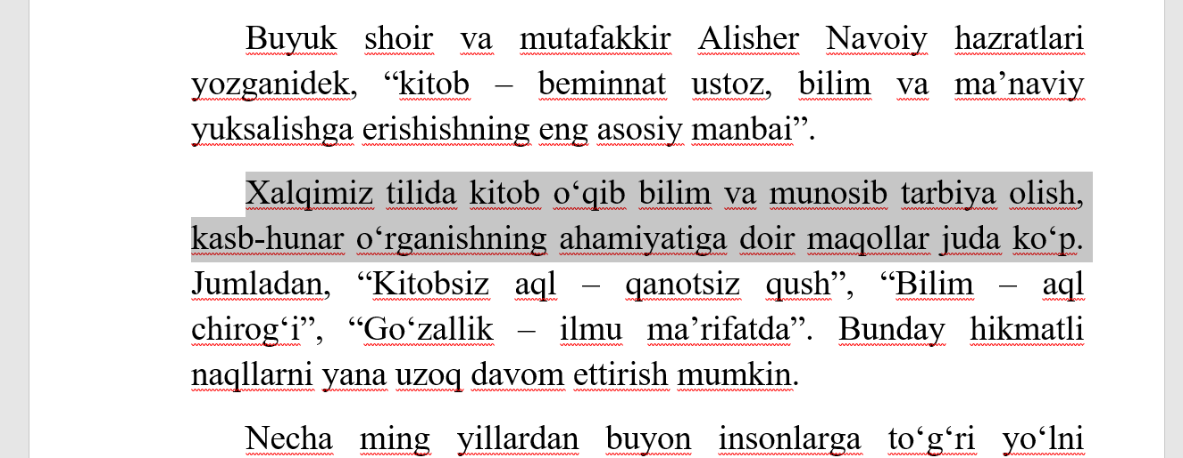
Sichqoncha yordamida blok ajratish
Gap belgilanishi uchun Ctrl tugmasini bosib turgan holda ko‘rsatkichi gap ustiga olib borilgan sichqoncha chap tugmasi 1 marta tez bosiladi.

Slide 23
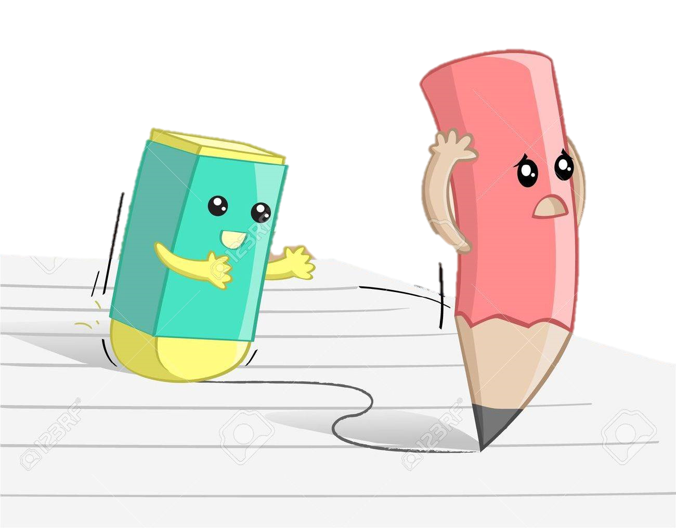
Hujjatda o‘chirish:
Agar hujjatning so‘z, gap, satr yoki abzas kabi qismini o‘chirish lozim bo‘lsa, bu qismni blokka olib
Del
tugmasini bosish kifoya.

Slide 24
Matndagi xato belgini o‘chirish:
Kursordan chap tarafda turgan belgini o‘chiradi.
Del
Kursordan o‘ng tarafda turgan belgini o‘chiradi.

Slide 25
Kursor quyidagi yozilgan so‘zda turibdi:
INFORMATIKA
2 marta bosing
6 marta
bosing
3 marta
bosing
Del
FORMAT

Slide 26
Qirqib olish
Matnning biror qismini matnning boshqa joyiga ko‘chirib o‘tkazishda kerak bo‘ladi
Ctrl
X
Ctrl
V

Slide 27
Nusxa ko‘chirish
Matnning biror qismini matnning boshqa joyiga ko‘chirib o‘tkazishda kerak bo‘ladi
Ctrl
C
Ctrl
V

Slide 29
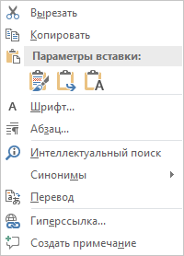
Kontekstli menyu yordamida bajarish

Slide 30
Joylashtirish usullari
Nusxasi olingan matn | Formatni saqlab qolish | Formatlarni birlashtirish | Faqat matnni joylashtirish
6-sinf MS Word | 6-sinf MS Word | 6-sinf MS Word | 6-sinf MS Word

Slide 31
Hujjatda izlash va almashtirish
Bosh menyuning Tahrirlash mantiqiy guruhidan amalga oshiriladi.
Ctrl
F

Slide 32
Xatolik turini aniqlang
KOMPYUTIR
Ortiqcha belgi
KOMPYUTTER
Tushib qolgan belgi
KOMPYUTR
Noto‘g‘ri kiritilgan belgi

Slide 33
Ushbu tugmalar nima vazifani bajaradi?
Qirqib olish
Joylashtirish
Nusxa ko‘chirish

Slide 34
Ushbu tugmalar nima vazifani bajaradi?
Formatni saqlab qolish
Formatni birlashtirish
Joylashtirish
Faqat matnni joylashtirish

Slide 35
Mustaqil bajarish uchun topshiriq:
Savol va topshiriqlarga javob toping.
(33-bet)

